Slide 1
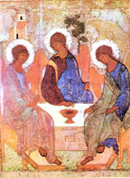
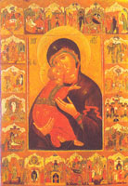
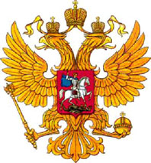
Откуда есть пошла Земля Русская?
Выполнила воспитатель МБДОУ «Детский сад №1 «Сказка»
Круглова Лариса Александровна

Slide 2
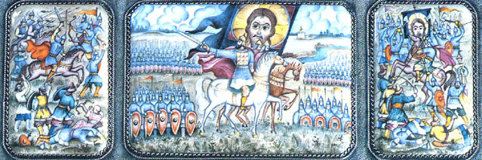
Достаточно сказать, что в ходе нескончаемой борьбы за власть каждый очередной правитель переписывал историю «под себя» и уничтожал «неудобные» документы прошлого. Так поступали киевские князья, так действовали Рюриковичи и Романовы, не говоря уже о последующих вождях... Тем не менее, кое-какие знания о предыстории нашей цивилизации сохранились. Так, приверженцы самой древней веры наших предков – представители «Древнерусской Инглиистической церкви православных староверов-инглингов», проживающие в Омской области и некоторых других регионах РФ, располагают руническими летописями, позволяющими им утверждать, что история нашего народа началась более 460 000 лет назад.

Slide 3
Галактика Свати
Древнее название нашей планеты – Мидгард-Земля. Она, как говорили наши предки, вращается вокруг Ярилы-Солнца, находящегося в галактической структуре звёздной системы Свати, именуемой также Перунов Путь, или Небесный Ирий. Эту звёздную систему можно представить в виде левосторонней свастики, откуда и идёт многотысячелетнее поклонение наших предков этому символу, в глубокой древности именовавшемуся «СВАСТИ АСТА». В нижней части одного из рукавов Свати и располагается Ярило-Солнце. Древние считали, что оно является «трисветлым», так как освещает три Мира: Явь (мир людей), Навь («мир духов и душ предков»), Правь («светлый мир богов»). Солнце входит в созвездие Зимун (Небесная Корова, или Малая Медведица), являясь его восьмой звездой.

Slide 4
460 523 года назад межгалактический космический корабль («летающая небесная колесница» – вайтмара), перевозивший переселенцев на другие планеты, пролетая мимо Ярилы-Солнца, потерпел крушение и был вынужден приземлиться на Мидгард-Земле – на участке суши в районе нынешнего Северного полюса. На нашей планете тогда обитали только животные. Звёздные путешественники принадлежали к «роду да'Арийскому» (род Раи, расичи) из созвездия Малой Медведицы. Их солнце называлось Тара (Полярная звезда), а планета – Раи (в честь её и была названа часть местности на северном материке – Раи). Многим понравилось на Мидгард-Земле. После ремонта вайтмары часть экипажа улетела («вернулась на небеса»), а часть осталась. Свой материк пришельцы назвали Даария.

Slide 5
Страна Даария
Священная страна Даария находилась на материке, который ныне покоится под водами Северного Ледовитого океана, и была разделена на четыре части реками Раи, Туле, Свага и х'Арра. Помимо да'арийцев несколько позднее там поселились другие народы союзных планет: «род х'арийцев» и роды славян – «рассены» и «святорусы». Это были люди ростом более двух метров, с белым цветом кожи. Радужная оболочка глаз каждого из родов имела свой цвет: зелёный цвет – у х'арийцев, серебряный – да'арийцев, небесный – святорусов, огненный – рассенов.
Древние летописи сохранили и сведения о времени переселения инопланетян на нашу планету. Род х'арийский (рысичи) прибыл 273 899 лет назад из системы солнца Рады (созвездие Ориона), в которой была их прародина Земля Троара. Они заселили часть местности на Северном материке, назвав её х'Арра. Голубоглазые святорусы (род Свага) прилетели на Мидгард из созвездия Лебедя (Макошь, или Ковш Большой Медведицы) 211 691 год назад. Их прародиной была Земля Рутта в системе солнца Аркольны.

Slide 6
185 771 год назад на Мидгард-Землю высадились кареглазые сыны рода расенов из созвездия Расы (Белого Леопарда, или Пардуса). Они заселили часть Даарии напротив земли Свага и назвали её по цвету своих глаз Туле (тул – огонь). Расены прибыли из системы солнца Дажьбога (Бета Льва) с земли Ингард и величали себя, как «Дажьбоговы внуки», т.е. потомки тех родов, кои жили под сиянием Дажьбог-Солнца.
Каждый род «расы великой» имел для проживания свою провинцию, ограниченную с двух сторон реками. Все четыре реки стекались во внутреннее море. В море был остров, на котором стояла гора Меру, на которой и были построены легендарный город Асгард Даарийский и великое капище (храм).
До наших дней сохранилась карта Даарии, которая была скопирована со стены одной из пирамид в Гизе самым знаменитым картографом XVI века Герардом Кремером, известным под именем Меркатор.
Представители этих четырёх родов, являясь потомками «рода небесного», и составили основу «святой белой расы», как называют её староверы-инглинги. К этому надо добавить, что до того, как высадиться на нашей Земле, они сначала заселили в нашей Солнечной системе землю Сварога (Дею – погибшую планету) а затем – землю Орея (Марс)...

Slide 7
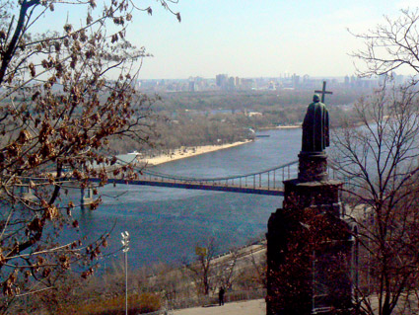
«Вот отсюда и пошла Русская земля», – сказали мы, немного переиначив небезызвестную «Повесть временных лет», когда забрались на «горку». Удивительное ощущение – знать, что эту гору мы видим практически такой же, какой её видели Кий, Щёк, Хорив и сестра их Лыбидь. Надо проявить только чуточку воображения и мысленно убрать с горизонта высокие дома, башни подъёмных кранов и представить, как видели это место будущие основатели города. Кстати, чтобы обозначить самый старый участок Киева, на горке лежит камень с выбитой на нём той самой цитатой из летописи.

Slide 8
Неподалёку растёт липа, которой уже более четырёхсот лет! Её посадил ещё митрополит Пётр Могила на месте разрушенной татаро-монголами Десятинной церкви. Липа пережила ещё много исторических событий, но жива и здорова и по сей день. И даже цветёт. Только вот городские власти, заранее охраняя её от разных восторженных туристов, которые наверняка захотят полазить по ней, покачаться на вековых ветках или увести частичку на память, заботливо огородили дерево небольшим заборчиком. Вот мы и постояли немного, полюбовавшись на такую красоту, и пошли дальше, искать свидетельства тех древних лет. Тем более, что их тут предостаточно! На другой горке (их тут, ох, как много!) – Владимирской – стоит памятник русскому князю, с именем которого связана новая ступень развития нашего государства – принятие православия. Это – Владимир Креститель, которого в народе звали Владимир Красно Солнышко. Многочисленные туристы хотят сфотографировать красивый памятник князю, который по вечерам ещё и освещается, и полюбоваться Киевом и Днепром.

Slide 9
Легендарная церковь
В Киеве много старинных, очень красивых церквей. У каждой своя история, стены каждой могут поведать много интересных историй. Но Андреевская церковь – особенная. Её история окутана множеством легенд. Например, одна из них гласит, что раньше на месте Днепра было море, но со временем оно ушло вниз и спряталось под горой, на которой и стоит Андреевская церковь. Городская молва говорит, что для того, чтобы от ударов колоколов море не проснулось и не затопило город, здесь так и не построили колокольню. На самом деле, есть более прозаичное объяснение. Дело в том, что церковь была построена на том самом месте, где апостол Андрей Первозванный воздвиг крест, предсказав возникновение большого христианского города. В память об этом императрица Елизавета Петровна приказала построить на месте креста церковь. Но, так сказать, для личного пользования, а не для всего киевского народа. Поэтому смысла в колокольне, которая обычно созывает прихожан на службу, у Андреевской церкви не было.
Эта церковь, к счастью, была почти не тронута во время войны. Так и стоит она, яркая, бирюзово-голубая, ажурная – такая, какой привыкли её видеть киевляне ещё с XVIII века. После прогулки вокруг Андреевской церкви ноги сами понесли нас вниз с горки прямо по Андреевскому спуску. Местные жители зовут эту улицу и «Киевским Монмартром» и «Киевским Арбатом». Если не считать того, что по ней изредка проезжают машины и сама улочка представляет собой довольно крутой спуск, то сходство с Арбатом заметить можно. И тут с каждым домом связана какая-нибудь красивая легенда, вдоль тротуара стоят яркие лавочки с сувенирами, а ловкие торговцы зазывают развесивших уши туристов, каждый в свою. Тут так же продают шапки-ушанки, футболки с именами известных спортсменов, матрёшки. Но есть и более аутентичные сувениры – магнитики в виде самого популярного украинского блюда, сала, вышиванки и рушники.

Slide 10
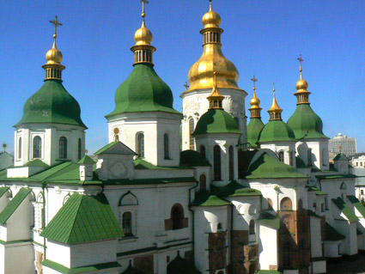
Здесь живёт история
Друг напротив друга располагаются в Киеве ещё два исторически очень важных для современных России и Украины храма – Михайловский Златоверхний монастырь и Софийское подворье. Первый был разрушен и недавно восстановлен, а вот второй история пощадила. Дело в том, что в Софийском соборе, которому ни много ни мало уже тысяча лет, покоятся останки его основателя – князя Ярослава Мудрого – и Владимира Мономаха. Их мраморные саркофаги стоят в храме и по сей день. Раньше, во времена Древней Руси, Софийский собор был главной церковью государства, тут впервые была организована школа, библиотека, тут принимали послов и венчали на великокняжеский престол. Все галереи покрыты как оригинальными фресками и иконами и XI века, так и восстановленными в XVIII веке, что, собственно говоря, для нас тоже древность. А ещё очень интересно поближе рассмотреть стены храма. На них видны граффити: рисунки и надписи, сделанные нашими предками.

Slide 11
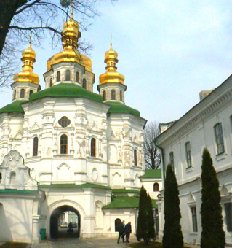
Святыня…
Лавра не только один из символов Киева, но и святыня всего древнерусского государства. Путь к ней интереснее всего начинать с парка, который носит зловещее название «Аскольдова могила». Надо отметить, что и атмосфера здесь соответствующая: именно там князь Олег (известный как вещий) вероломно убил киевских правителей Аскольда и Дира. На этом месте возведена красивая маленькая церковь. Со временем вокруг Аскольдовой могилы было разбито кладбище, где в разные годы хоронили, то знаменитых киевлян, то оккупировавших город фашистов, то освободивших его советских воинов.

Slide 12
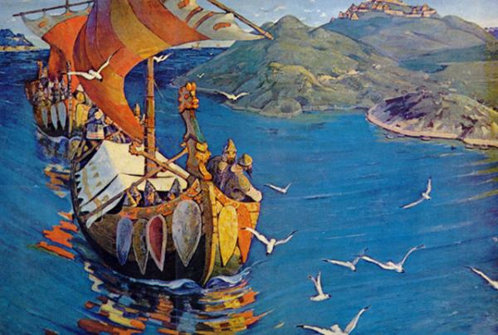
И стали все под стягом,
И молвят: «Как нам быть?
Давай пошлем к варягам:
Пускай придут княжить.
Ведь немцы тороваты,
Им ведом мрак и свет...»
И вот пришли три брата,
Варяги средних лет,
Глядят — земля богата,
Порядка ж вовсе нет».
А. К. Толстой.
История государства Российского от Гостомысла до Тимашева

Slide 13
( И далее – первое упоминание о руси P-O ) В год 6370 (862). Изгнали варяг за море, и не дали им дани, и начали сами собой владеть, и не было среди них правды, и встал род на род, и была у них усобица, и стали воевать друг с другом. И сказали себе: "Поищем себе князя, который бы владел нами и судил по праву". И пошли за море к варягам, к руси. Те варяги назывались русью, как другие называются шведы, а иные норманны и англы, а еще иные готландцы, - вот так и эти прозывались. Сказали руси чудь, словяне, кривичи и весь: "Земля наша велика и обильна, а порядка в ней нет. Приходите княжить и владеть нами". И избрались трое братьев со своими родам, и взяли с собой всю русь, и пришли, и сел старший, Рюрик, в Новгороде, а другой, Синеус, - на Белоозере, а третий, Трувор, - в Изборске. И от тех варягов прозвалась Русская земля. Новгородцы же - те люди от варяжского рода, а прежде были славяне. Через два же года умерли Синеус и брат его Трувор. И принял всю власть один Рюрик, и стал раздавать мужам своим города - тому Полоцк, этому Ростов, другому Белоозеро. Варяги в этих городах - находники, а коренное население в Новгороде - славяне, в Полоцке - кривичи, в Ростове - меря, в Белоозере - весь, в Муроме - мурома, и над теми всеми властвовал Рюрик. И было у него два мужа, не родственники его, но бояре, и отпросились они в Царьград со своим родом. И отправились по Днепру, и когда плыли мимо, то увидели на горе небольшой город. И спросили: "Чей это городок?". Те же ответили: "Были три брата" Кий" Щек и Хорив, которые построили городок этот и сгинули, а мы тут сидим, их потомки, и платим дань хазарам". Аскольд же и Дир остались в этом городе, собрали у себя много варягов и стали владеть землею полян. Рюрик же княжил в Новгороде. ( Таким образом Русская Земля – это место принадлежащее руссам-варягам. Пришлым людям, находникам поселившимся , в Новгороде, Полоцке, Ростове или Муроме P-O)

Slide 14
Чрезвычайно интересно, также упоминание о руссах в Летописи Нестора датируемое 912годом “ Мы от рода русского – Карл, Ингельд, Фарлаф, Вермунд, Рулов, Годи, Руальд, Руальд, Карн, Фрелав, Актеву, Труан, Лидул, Фост, Стемид – посланные от Олега, великого князя русского, и от всех, кто под рукой его – светлых и великих князей, и его великих бояр, к вам, Льву, Александру и Константину, великим в боге самодержцам, царям греческим, на укрепление и удостоверение многолетней дружбы существовавшей между христианами и руссами “ Как мы видим ни один из представителей князя Руссов Олега не был славянином, все они либо норманны, либо финны. Х. Арбман “ Викинги“ С. 169.
мы ѿ рода Рүс̑каг̑ . Карлы А . Инегелдъ . Фарлоѳ . Веремоуд . Рүлавъ . Гоуды Б Роуал̑дъ . Карнъ . Фрелавъ . Рүалъ 1. Актевү . Трүанъ . Лидоул̑ Фостъ . Стемид . иже послани 2 ѿ Ѡлга великог̑ кн҃зѧ Роус̑каг̑ (и далее по тексту http://litopys.org.ua/lavrlet/lavr02.htm)
В год 6374 (866). Отправились Аскольд и Дир войной на греков и пришли к ним в четырнадцатый год царствования Михаила. Царь же был в это время в походе на агарян, дошел уже до Черной реки, когда епарх прислал ему весть, что Русь идет походом на Царьград, и возвратился царь. Эти же вошли внутрь Суда, множество христиан убили и осадили Царьград двумястами кораблей. Царь же с трудом вошел в город и всю ночь молился с патриархом Фотием в церкви святой Богородицы во Влахерне, и вынесли они с песнями божественную ризу святой Богородицы, и смочили в море ее полу. Была в это время тишина и море было спокойно, но тут внезапно поднялась буря с ветром, и снова встали огромные волны, разметало корабли безбожных русских, и прибило их к берегу, и переломало, так что немногим из них удалось избегнуть этой беды и вернуться домой. ( Очень показательно, что автор выделяет безбожность русских, т.е. они не христиане)
В год 6387 (879). Умер Рюрик и передал княжение свое Олегу - родичу своему, отдав ему на руки сына Игоря, ибо был тот еще очень мал.
В год 6390 (882). Выступил в поход Олег, взяв с собою много воинов: варягов, чудь, славян, мерю, весь, кривичей,

Slide 15
И пришли к горам Киевским, и узнал Олег, что княжат тут Аскольд и Дир. Спрятал он одних воинов в ладьях, а других оставил позади, и сам приступил, неся младенца Игоря. И подплыл к Угорской горе, спрятав своих воинов, и послал к Аскольду и Диру, говоря им, что-де "мы купцы, идем в Греки от Олега и княжича Игоря. Придите к нам, к родичам своим". Когда же Аскольд и Дир пришли, выскочили все остальные из ладей, и сказал Олег Аскольду и Диру: "Не князья вы и не княжеского рода, но я княжеского рода", и показал Игоря: "А это сын Рюрика". И убили Аскольда и Дира, отнесли на гору и погребли Аскольда на горе, которая называется ныне Угорской, где теперь Ольмин двор; на той могиле Ольма поставил церковь святого Николы; а Дирова могила - за церковью святой Ирины. И сел Олег, княжа, в Киеве, и сказал Олег: "Да будет это мать городам русским". И были у него варяги, и славяне, и прочие, прозвавшиеся русью. Тот Олег начал ставить города и установил дани славянам, и кривичам, и мери, и установил варягам давать дань от Новгорода по 300 гривен ежегодно ради сохранения мира, что и давалось варягам до самой смерти Ярослава.

Slide 16
Интернетресурсы:
http://www.1-sovetnik.com/articles/artic-2.746.html
http://www.bumer.ru/06-2011/03.html
http://putnikost.gorod.tomsk.ru/index-1274961947.php

